Slide 1

VLASTIVĚDA
5. ROČNÍK
VY_32_INOVACE_06_07_ hlavní město-doprava

Slide 2
POpis
č.1- na tomto snímku jsou vypsaná slova či sousloví, která nejsou volně pohyblivá, úkolem žáků je zakroužkovat ty názvy, které se mohou objevit v hlavním městě
č.2- na tomto snímku jsou na obrázcích vyobrazeny dopravy v hlavním městě, obrázky a slova jsou volně pohyblivá, úkolem žáků je přesunout dané slovo ke správnému obrázku
č.3- na tomto snímku jsou sepsány různé druhy dopravy v hlavním městě, slova jsou volně pohyblivá a úkolem žáků je přesunout daná slova do daných sloupečků
č.4- na tomto snímku je vyobrazena osmisměrka, úkolem žáků je vyhledat všechny dopravní prostředky a vyškrtat je vodorovně, svisle či šikmo a ze zbylých písmenek vyjde výsledek , který poté zapíší na daný řádek (DOPRAVA V PRAZE)

Slide 3
Doprava v hlavním městě
České republiky
- z napsaných možností vyber a zakroužkuj
Automobilová
Koňská
Potrubní
Výtahová
Pěší
Letecká
Podzemní ( metro)
Bruslařská
Kosmická
Tramvajová
Bobová
Kombinovaná
Lanová
Eskalátorová
Vlaková
Cyklistická
Vodní

Slide 4
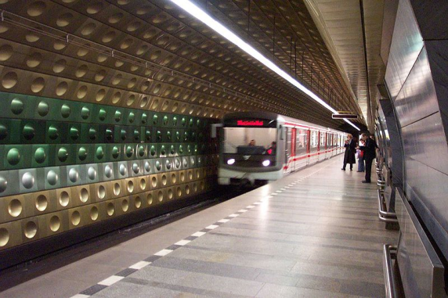
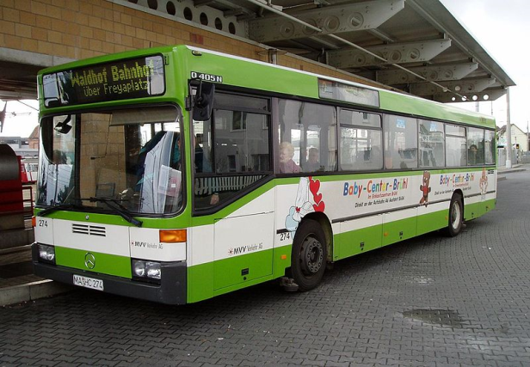
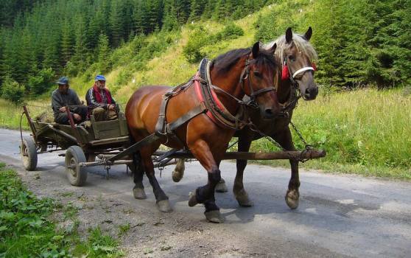
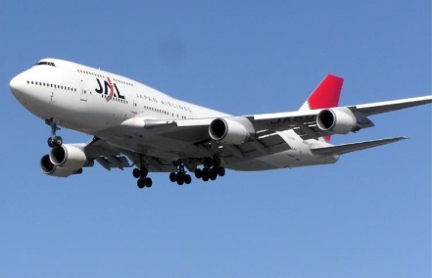
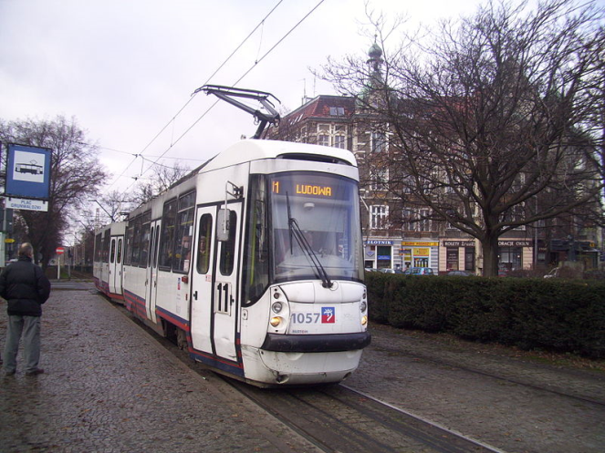
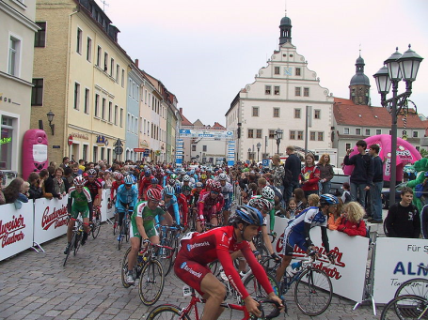
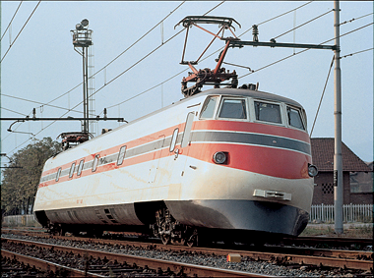
Přiřaď názvy a řekni, který po Praze nejezdí ?
Metro
Tramvaje
Vlaková
Autobusy
Cyklistická
Letecká
Koňské spřežení

Slide 5
Doprava v Praze
- přiřaď názvy dopravy do sloupečků podle využití
Turistická
Hromadná
Koňské spřežení
Lodní
Historická auta
Lanová
Letecká
Tramvajová
Taxi
Trolejbusová
Vlaková
Autobusová
Metro

Slide 6
Osmisměrka – vyškrtej dopravní prostředky
D | M | E | T | R | O | K | O | L | O
O | P | A | U | T | O | B | U | S | R
A | T | R | A | M | V | A | J | V | A
L | O | D | Ě | V | V | L | A | K | Y
T | R | O | L | E | J | B | U | S | Y
A | U | T | O | P | A | R | N | Í | K
L | N | O | V | K | A | P | R | N | Á
K | L | A | D | N | Í | A | U | T | O
A | L | E | T | A | D | L | O | Z | E
K | O | L | O | B | Ě | Ž | K | A | -

Slide 7
Řešení:metro, kolo, autobus,tramvaj, lodě, trolejbusy, auto, parník, lanovka,
nákladní auto, letadlo, koloběžka
D | M | E | T | R | O | K | O | L | O
O | P | A | U | T | O | B | U | S | R
A | T | R | A | M | V | A | J | V | A
L | O | D | Ě | V | V | L | A | K | Y
T | R | O | L | E | J | B | U | S | Y
A | U | T | O | P | A | R | N | Í | K
L | A | N | O | V | K | A | P | R | N
Á | K | L | A | D | N | Í | A | U | T
O | A | L | E | T | A | D | L | O | Z
E | K | O | L | O | B | Ě | Ž | K | A
D | O | P | R | A | V | A |  | V |  | P | R | A | Z | E

Slide 8

Zdroje
http://cs.wikipedia.org/wiki/Soubor:Konstal_105N2k2000_%282%29.jpg
http://cs.wikipedia.org/wiki/Soubor:Praha,_Malostransk%C3%A1,_vlak.jpg
http://www.photoextract.com/cs/foto/51471.html
http://upload.wikimedia.org/wikipedia/commons/thumb/8/89/MB_O_405_N_MVV274.jpeg/800px-MB_O_405_N_MVV274.jpeg
http://upload.wikimedia.org/wikipedia/commons/3/36/Jal.747.newcolours.arp.750pix.jpg
http://upload.wikimedia.org/wikipedia/commons/4/46/Fiat_pendolino.jpg
http://upload.wikimedia.org/wikipedia/commons/thumb/0/0f/Friedensfahrt_2006.jpg/800px-Friedensfahrt_2006.jpg
Pracovní sešit, Vlastivěda pro 5.ročník, Septima 2008
Autorem materiálu a všech jeho částí,
není-li uvedeno jinak, je
Mgr. Lenka Kolstrunková.

